Slide 1

SHIVELYBROS MEXICO
UNA DIVISION DE SHIVELYBROS INC.

Slide 2

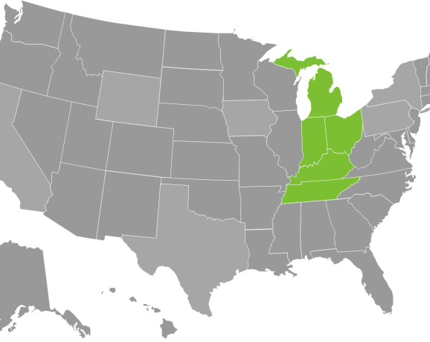
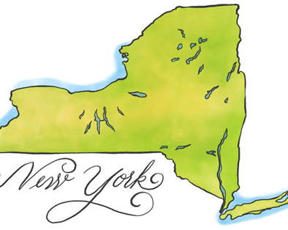
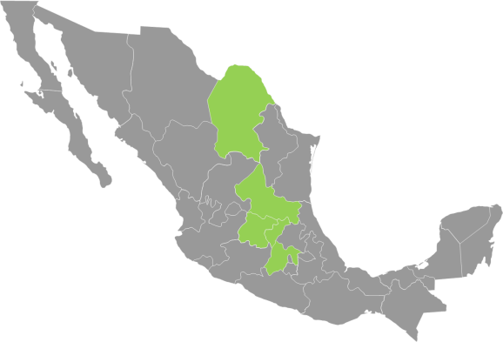
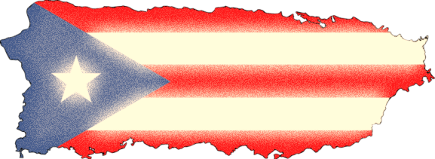
Noreste de EUA
Diversificacion de clientes en base a las locaciones existentes de ShivelyBros.
New York
Presencia en el oeste del estado de NY atendiendo diferentes clientes.
Mexico
Diversidad de administracion de programas y clientes en diferentes estados.
Puerto Rico
Ventas de diversas lineas de productos a diversas industrias.

Slide 3

ENFOCADOS EN EL AHORRO DE COSTOS, MEJORA CONTINUA, Y ULIMAS TECNOLOGIAS.
CON UNA AMPLIA VARIEDAD DE PRODUCTOS Y SERVICIOS.
SOLUCIONES A LA MEDIDA.
EMPLEADOS DEDICADOS A OFRCER UN EXCEPCIONAL SERVICIO AL CLIENTE.

Slide 4
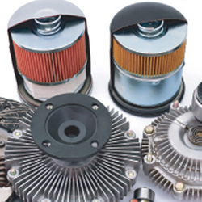

FILTRACION
FILTROS EN ROLLO PARA SISTEMAS
FILTROS EN ROLLO CON Y SIN ADHESIVO.
MALLAS.
FILTROS TIPO MANGAS Y CANASTILLAS
FILTROS VELA Y TIPO CARTUCHO.
FILTROS PARA POLVO.
FILTROS CUBO.
FILTROS W.
FILTROS PARA PLENUM.
FILTROS BOLSA..
FILTROS HEPA.
FILTROS DESECHABLES.
FILTROS PERMANENTES.

Slide 5
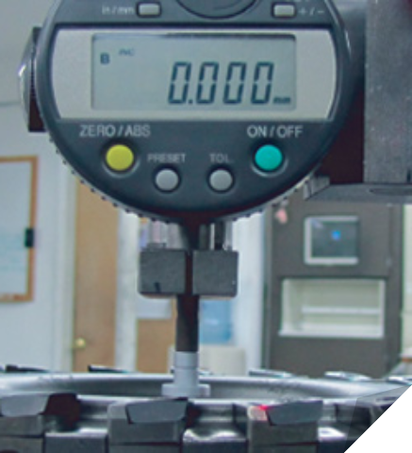
METROLOGIA
SERVICIOS DE CALIBRACION
VERNIERS, PIE DE REY, MICROMETROS, INDICADORES.
RELOJES COMPARADORES, BASES MAGNETICAS.
MESAS DE GRANITO.
TORQUIMETROS.
MEDIDORES ESPECIALES Y UNIVERSALES.
GAUGES, FIXTURES DE LINEA, FABRICACION ESPECIAL.
SENSORES
AMPERIMETROS, MULTIMETROS, DETECTORES DE VOLTAJE.
CAMARAS: TERMOGRAFICA, ACUSTICA.
ANALIZADOR DE VIBRACIONES.
MEDIDORES DE: RESISTENCIA, DE GIRO, DE PRESION, DE TEMP. Y HUMEDAD, DE RADIACION. ESTROBOSCOPIO.

Slide 6
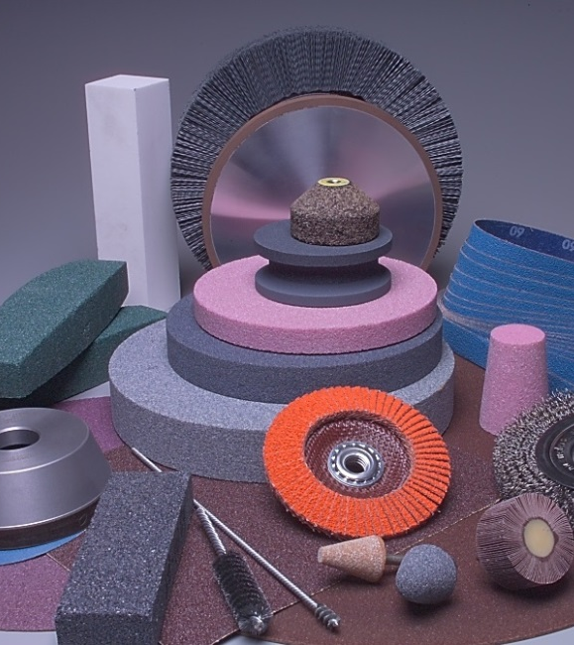
ABRASIVOS
DISCOS ABRASIVOS
DISCOS DE CORTE
BANDAS DE LIJA Y ROLLOS DE LIJA
LIJAS EN DIFERENTES PRESENTACIONES
ROLLOS DE FIBRA Y ROLLOS DE LIJA
CEPILLOS
PUNTAS MONTADAS.
LIMAS.
PASTAS Y POILISH
RUEDAS ABRASIVAS DE LINEA Y ESPECIALES.
PIEDRAS.
DRESSERS.
SIERRAS

Slide 7
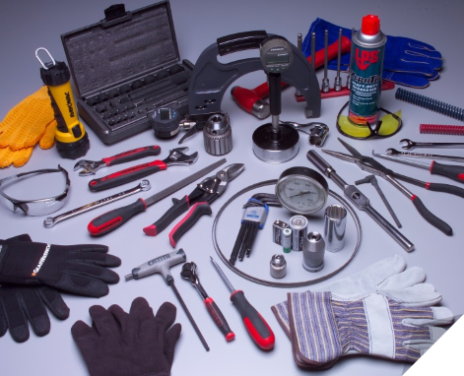

MRO
HERRAMIENTAS MANUALES Y NEUMATICAS
MANEJO DE MATERIALES.
FUIXTURES O SISTEMAS DE FIJACION.
MANIPULADORES.
REFACCIONAMIENTO PARA MAQUINARIA.
TORNOS, FRESAS, CORTADORAS, SIERRACINTAS.
BOLSAS PLASTICAS DE LINEA Y ESPECIALES.
TRAPO INDUSTRIAL, ESPECIALILZADO PARA DIFERENTES APLICACIONES.
ABSORVENTES.
EQUIPO PARA ETIQUETADO Y MARCAJE.
TAPETES INDUSTRIALES.
LIJADORAS NEUMATOCAS Y ELECTRICAS.

Slide 8
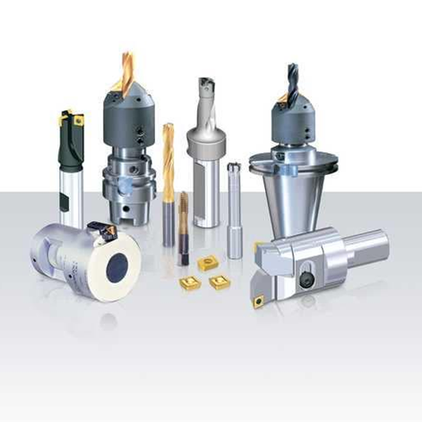
HERRAMIENTAS DE CORTE
BORING & BURNISHING (Agujerado y bruñido)
DRILLING & REAMING (Taladrado y escariado)
MILLING (Fresado)
SPECIAL TOOL FABRICATION (Fabricacion de heramientas especiales)
TAPPING & TREADING (Roscado)
TOOL HOLDING (Herramientas de sujecion)
TURNING (Torneado)

Slide 9


Calle fresnos 184 colonia las arboledas. C.P. 25200. Saltillo Coahuila Mexico
844 450 6300
COMERCIALIZADORA ORTEGA Y ACCIONISTAS
Leandro P. Gaxiola 117-A. Colonia: Olivares
C.P. 83180, Hermosillo, Sonora, México
(662) 219 9434 / 216 1045
ventashivelybros@grupocorasa.mx
infoshivelybros@grupocorasa.mx

